Slide 1
Küberhügieenist ehk mida peab tüüpiline mäluasutuse töötaja teadma turbest oma igapäevatöös?
Valdo Praust
26-aastase kogemusega andmeturbespetsialist
Eesti jalgrattamuuseumi looja ja eestvedaja
mõisahuviline, jalgratta-ajaloo huviline, teedeajaloo huviline...
Ettekanne mäluasutuste talveseminaril Käärikul, 13. märtsil 2018

Slide 2
Mis on infoturve?
Infoturve koosneb kolmest komponendist: käideldavus, terviklus ja salastus
Käideldavus – infosüsteemid töötavad vastavalt plaanitud reeglitele ja kõik, kellel on vaja, saavad andmed kätte
Terviklus – informatsioon ja andmed on õiged ja neid ei saa keegi kuritahlikult (ega kogemata) muuta
Salastus – salajane teave ja sisemine teave jõuab ainult nendeni, kes peavad seda nägema (ei jõua võõrasteni)

Slide 3
Turbe ja turvaintsidentide kolm haru
Mingi oluline tegevus jääb (õigeaegselt) tegemata. Käideldavus, käideldavuskadu (käideldavusintsident)
Andmeid ja/või dokumenti muudab keegi, kellel pole selleks volitusi (st kuritahtlikult). Terviklus, tervikluskadu (terviklusintsident)
Andmeid ja/või dokumenti pääseb vaatama keegi, kellel pole selleks volitusi (st kuritahtlikult). Konfidentsiaalsus, konfidentsiaalsuskadu (konfidentsiaalsusintsident)
Turve – st üheaegne käideldavus, terviklus ja konfidentsiaalsus, - peab olema tagatud üldiste standardite tasemel. Avalikus sektoriks, on selleks standardiks ISKE
Notes:
3

Slide 4
Miks on infoturve hädavajalik teema kõikide mäluasutuste töötajate jaoks?
Kui paberdokumentide maailmas toimuvat adutakse tavaliselt “talupojamõistusega” õieti, siis arvutis toimuvat kujutatakse sageli ette vääralt, mis võib viia väärkäitumiste ja turvaintsidentideni
Iga töötaja /ametniku jaoks on IT ning arvuti- ja võrgupõhised lahendused tema igapäevatöö olulised tööriistad, mida valesti käitades võivad töötulemused kannatada ning halvemal juhtumil toimub turvaintsident
Hea turvakäitumine võrgus ei ole (veel) muutunud selliseks laialtlevinud tavaks, mida kõik arvutikasutajad teavad
Notes:
4

Slide 5
Miks on turvalisust vaja mäluasutuste keskkondades?
  Konfidentsiaalsed isikuandmed ja muu siseteave ei tohi lekkida nendele, kellele need pole mõeldud (konfidentsiaalsus)
  Tuleb välistada, et keegi andmeid kuritahlikult võltsiks (terviklus). Võltsimise korral on näiteks võimalik kultuuriväärtusi varastada, nii et vargus välja ei tule
  Tuleb välistada,et mingi pahavara rünne halvaks mäluasutuse tegevuse (käideldavus)
  Tuleb välistada, et mäluasutuse süsteemid muudetakse platsdarmiks kellegi või millegi ründamisel – tavaliselt kaasneb sellega maine kadu ja põhifunktsioonide häirimine
Notes:
Intranetist saab lisainfot, mis muredega kelle poole pöörduda.

Slide 6
Kuidas toimib arvuti ehk mida lõppkasutaja ei näe
Arvutis töötab hulk tarkvara, mis jaguneb süsteemseks tarkvaraks (opsüsteem) ja rakendustarkvaraks
Lõppkasutaja (piiratud õigustega) näeb ainult rakendustarkvara töötamist ja reeglina ei saa aimu sellest, mis toimub arvuti “sügavuses”
Tüüpselt on lõppkasutajal piiratud õigustega kasutajakonto, mille alt sisselogides ei saagi kõike arvutis toimuvat vaadata ja arvuti tarkvara seadistada
Administraatoriõigustega konto on arvuti konfigureerimiseks ja seadete muutmiseks (IT spetsialistidele)
Notes:
6

Slide 7
Mis on pahavara (kurivara), kuidas see levib ja kuidas selle levikut takistatakse
Kuna arvutis töötab tohutu hulk erinevat keerukat tarkvara, on pahavaral palju võimalusi peitumiseks ja selle tõrjumine vajab keerukaid erivahendeid
Tavaliselt on need keerukad erivahendid koondatud ühtseks viirusetõrjetarkvaraks. Kõik pahavara tüübid ei ole viirused (kuigi slängis nii tihti nimetatakse). Viirusetõrjetarkvara tõrjub kaasajal tavaliselt erinevat tüüpi pahavara
Pahavara on tarkvara, mis teeb midagi sellist, milleks arvuti loojad/seadistajad ei ole seda kohandanud
Notes:
7

Slide 8
Mida teeb kurivara ehk pahavara?
Varastab paroolid, mida saab kurivara juhtija ise väärautentimisel kasutada
Varastab mingid konfidentsiaalsed andmed
Muudab mingeid olulisi andmeid pahalase soovitud viisil
Võtab arvuti kontroll täies mahus enda kätte (keegi saab kaugjuhtida)
Pannakse nakatunud arvuti töötama kurivara võrgus ehk botnet’is (lapsporno levitamine, rahapesu vms)
On nn lunavara – kaasajal väga levinud
Häirib süsteemi tööd kas tahtlikult või tahtmatult
Notes:
Kuidas viirus või muu kurivara arvutisse jõuab?
Tavapäraselt jõuab viirus arvutisse kasutaja tegevuse kaudu, milleks võib olla nii mõnel lingil klikkimine, saadetud pildi vaatamine või arvutivõrgu kaudu ise levimine. Viirused jõuavad arvutisse ka siis, kui avada veebileht, millele viirus on juurde lisatud. Viiruse paigaldab tavaliselt pisike programmijupike, mis võib olla lisatud erineva tarkvarakoodi vahele.
Kui tundub, et on kahtlase tarkvaraga tegu siis ei tohi seda ise nokkida vaid tuleks IS osakonnale teada anda ja nõu küsida.
Andrese poolt on tehtud ka mahukam ülevaade neist kes ja miks meid ründavad ning kuidas ennast kaitsta.

Slide 9
Kurivara näide - lunavara
Krüpteeritakse arvutis olevad failid sh võrgukettad
Lahtikrüpteerimise eest nõutakse lunaraha maksmist
Pole kindlust, et maksmine tagab lahtikrüpteerimise
Kui failidest varukoopia puudub, siis on tegemist andmekaoga
Kui saate kahtlase kirja, siis veenduge mingi teise meetodiga, et meili saatja on see kes ta väidab end olevat!
Vajadusel helistage üle ja veenduge, et inimene on tõesti selle kirja saatnud ja tegemist on õige asjaga
Teavitage IS osakonda võimalikust turvaintsidendist
Kindlasti tuleb teavitada, kui olete mõne sellise manuse avanud või linki vajutanud!
Notes:
Kuidas viirus või muu kurivara arvutisse jõuab?
Tavapäraselt jõuab viirus arvutisse kasutaja tegevuse kaudu, milleks võib olla nii mõnel lingil klikkimine, saadetud pildi vaatamine või arvutivõrgu kaudu ise levimine. Viirused jõuavad arvutisse ka siis, kui avada veebileht, millele viirus on juurde lisatud. Viiruse paigaldab tavaliselt pisike programmijupike, mis võib olla lisatud erineva tarkvarakoodi vahele.
Kui tundub, et on kahtlase tarkvaraga tegu siis ei tohi seda ise nokkida vaid tuleks IS osakonnale teada anda ja nõu küsida.
Andrese poolt on tehtud ka mahukam ülevaade neist kes ja miks meid ründavad ning kuidas ennast kaitsta.

Slide 10
Ainuüksi viirusetõrjetarkvarast ei piisa pahavara eemalhoidmiseks
Müüt – arvutis toimiv viirusetõrjetarkvara hoiab ära kogu pahavara ning turvaintsidendid. See ei kehti!
Leidub 0-päeva (OD) kurivara – uus kurivara, mida viirusetõrje veel ei suuda avastada (kuigi sellle viirusedefinitsioone pidevalt uuendatakse)
Pole alati selge piir legaalse tarkvara ja kurivara vahel (arvuti ei saa ise aru, mida ta peab tegema ja mida mitte)
Lisaks antiviirusele tuleb hoolitseda muude vahenditega, et kurivara arvutisse ei jõuaks. Oluline roll on lõppkasutaja teadlikkusel
Notes:
10

Slide 11
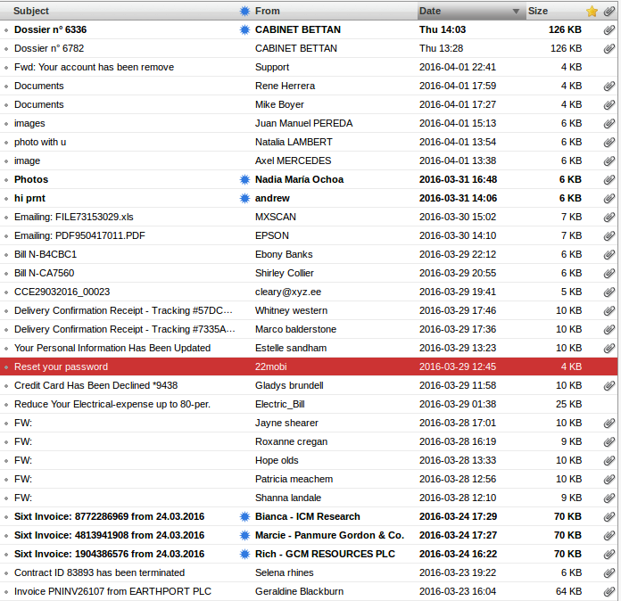
Mõned näited pahavara levitustest meili kaudu

Slide 12
Pahavara ja selle vastu võitlemine
Pahavara on tarkvara, mis teeb midagi sellist, milleks arvuti loojad/seadistajad ei ole seda kohandanud
Kuna arvutis töötab tohutu hulk erinevat keerukat tarkvara, on pahavaral palju võimalusi peitumiseks ja selle tõrjumine vajab keerukaid erivahendeid
Tavaliselt on need keerukad erivahendid koondatud ühtseks viirusetõrjetarkvaraks, mille tegevuse “köögipool” on lõppkasutaja eest peidetud. Viirusetõrjetarkvara tõrjub kaasajal tavaliselt erinevat tüüpi pahavara
Notes:
Kuidas viirus või muu kurivara arvutisse jõuab?
Tavapäraselt jõuab viirus arvutisse kasutaja tegevuse kaudu, milleks võib olla nii mõnel lingil klikkimine, saadetud pildi vaatamine või arvutivõrgu kaudu ise levimine. Viirused jõuavad arvutisse ka siis, kui avada veebileht, millele viirus on juurde lisatud. Viiruse paigaldab tavaliselt pisike programmijupike, mis võib olla lisatud erineva tarkvarakoodi vahele.
Kui tundub, et on kahtlase tarkvaraga tegu siis ei tohi seda ise nokkida vaid tuleks IS osakonnale teada anda ja nõu küsida.
Andrese poolt on tehtud ka mahukam ülevaade neist kes ja miks meid ründavad ning kuidas ennast kaitsta.

Slide 13
Arvuti turberikke indikaatorid, I
Personaalarvutis on lõppkasutaja turbel kolm alusvaala:
toimiv (sisselülitatud) tulemüür,
toimiv ja automaatselt end uuendav viirusetõrje programm
turva-uuenduste automaatne aktiveerimine.
Arvuti annab ise teada, kui üks neist enam toimi nii, nagu vaja. Iga arvutikasutaja esmane kohus on seda teada ning jälgida, et need pidevalt toimiksid - teatada tuleb sellele asutusele, kes hooliutseb infosüsteemide toimimise eest
Eeltoodud kolme asja toimimine ei aita alati pahalaste/rünnete vastu 100% juhtudel. Avastamata jäävad nn 0D (null-päeva) viirused, mida viirusetõrje pole veel suutnud tundma õppida. Need võivad teha väga palju pahandust

Slide 14
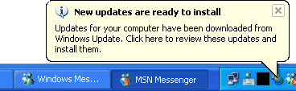
Arvuti turberikke indikaatorid, II
Kui arvuti on turvauuendused laadinud ja tahab taaskäivitamist (alla paremale ilmub tavaliselt teade), tuleb seda tundide jooksul, kõik oma tööd eelnevalt salvestades. Lükates seda tegevust edasi (nt tööpäeva lõppu) riskite sellega, et Teie arvuti jääb uute pahalaste vastu (veel) kaitsetuks

Slide 15

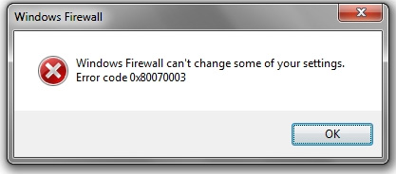
Arvuti turberikke indikaatorid, III
Kui arvutis toimub tõsine turvarike (indikaatoriks valge kaldrist punasel taustal), siis tuleb töö koheselt lõpetada arvutit seinast välja tõmmates. Nakatumine ja muud pahateod võivad sel juhul toimuda sekunditega! Käivitada võib arvutit siis vaid IT-spetsialist . Vägagi tõenäoliselt Te seda ikooni ei näe, aga selleks tuleb valmis olla!

Slide 16
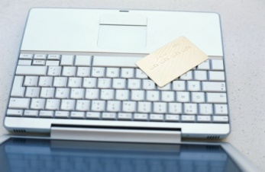
Kuidas pahavara ja ründed enda arvutist eemal hoida?, I
Administraatori õigustega konto alt ei tohi personaalarvutis töötada! Administraatori õigusega kontod on loodud tarkvara ja/või konfiguratsiooni muutmiseks (ja kasutuseks IT töötajatele Teie arvuti seadmiseks)
Arvutisse võib installeerida vaid kontrollitud tarkvara. Teil kui lõppkasutajal on see keelatud, tarkvara uuendab vaid IT spetsialist infosüsteemide osakonnast

Slide 17
Kuidas pahavara ja ründed enda arvutist eemal hoida?, II
Personaalarvuti konto on üldiselt isikupõhine. Lubamatu on, et sama kasutajakontot kasutab kaks või enam inimest – kõigile neile tuleb luua eraldi konto. Teise inimese arvuti taha lubamine eeldab üldjuhul kontolt väljalogimist
Keelatud on anda tööarvutit edasi isikule, kelle töökohustused ei eelda selle arvuti kasutamist (nt sülearvutit perekonnaliikmele). Sellisel üleandmisel puudub garantii, et üleantav ei eira turvareegleid, kuna ta ei pruugi neist teadlik olla

Slide 18
Kuidas pahavara ja ründed enda arvutist eemal hoida?, III
Tundmatust turvakeskkonnast pärinevate võõraste portatiivsete andmekandjate (mälupulk, väline kõvaketas) ühendamine oma arvuti taha on üldjuhul lubamatu. Nende turvasäting on tundmatu.
Sama kehtib võõraste, tundmatu päritolu ja turvatasemega pilvepõhiste jagamissüsteemide korral (Isegi Google Drive ei kontrolli kõike faile!)
Veebis avanevad ootamatud hüpikaknad (mille funktsioonist Te aru ei saa) tuleb alati sulgeda klahvikombinatsiooniga Alt+F4 või tegumiribalt, mitte kunagi „No“ või „Cancel“ vms nupust, mis asub aknal, samuti ka akna ülanurgas olevast ristikesest

Slide 19
Kuidas pahavara ja ründed enda arvutist eemal hoida?, IV
Tundmatutelt inimestelt meilimanustena saadavaid asju ei tohi avada. Ka pealtnäha tuttavatelt inimestelt saadavaid meilimanuseid ei või avada, kui ei ole eelnevalt teada, et ta midagi säärast saadab – meilisaatja nime ja muid rekvisiite saab väga kergesti petta (meiliteenus ei nõua saatja autentimist). Sama kehtib failijagamise korral Skype, sotsiaalmeedia jt vahenditega
Kui kahtlane manusega meil saabub tuttavalt inimeselt, siis on mõistlik alati üle küsida, kas ta sellise saatis. Internetis on väga lihtne saata meili teise inimese nimel!
Pakitud faili (ZIP vms) saamisel-saatmisel arvestage, et viirusetõrje ei pruugi pakitud faili sisse saada vaadata, nii et olge eriti ettevaatlik!

Slide 20
Kuidas vältida arvuti (ja selles olevate) andmete kasutamist võõraste poolt?, I
Töökohalt lahkudes logige alati end online-süsteemidest välja (kõik süsteemid ei tee seda automaatselt). Ilma selleta saab keegi Teie tööd (volitamata) jätkata
Ajutiselt lahkumisel kasutage ekraanilukku, mida saab avada parooli või ID-kaardiga. Seda ei tohi kasutada transpordiks ettevalmistatava sülearvuti puhul!

Slide 21
Kuidas vältida arvuti (ja selles olevate) andmete kasutamist võõraste poolt?, II
Kui arvutiks on sülearvuti, tuleb see varustada paroolkaitsega, mis on seadistatud nii, et parooli küsitakse nii ooteseisust (stand-by) töörežiimi naasmisel kui ka talveunest (hibernating) töörežiimi naasmisel. See välistab arvuti sessiooni ülevõtmise (andmete kättesaamise) varguse korral

Slide 22

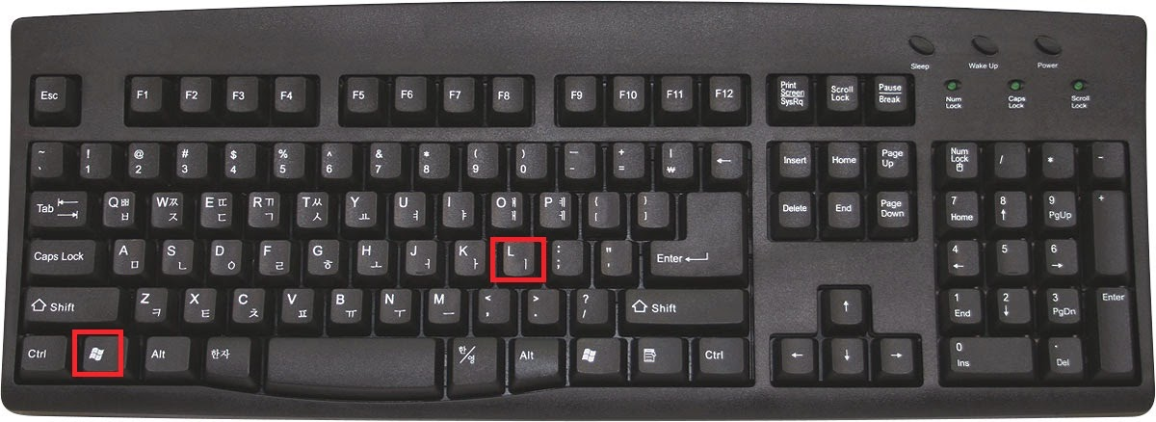
Arvuti lukustamine
Notes:
Klahvikombinatsioone on palju ja nende korraga selgeks õppimine on keeruline aga võttes mõnikord aega ja mõned huvipakkuvad meelde jätta ja kasutama hakata võib osutuda kasulikuks.
Klahvikombinatsioone näitavad enamus Windowsi rakendustest, kui hiirega mõne nupu kohal peatuda.
Klaviatiuurilt F1 avab abimenüüd, mis aitab ka veidi keerulisematel puhkudel.

Slide 23
Paroolide ja paroolkaitse head kasutustavad, I
Lihtsaim autentimisviis on paroolipõhine. Selle puuduseks on aga paroolide kerge varastatavus, mistõttu alati tuleks eelistada ID-vahendi (ID-kaart, mobiil-ID) põhist autentimist. Kõik süsteemid seda aga ei võimalda, mistõttu vahel on paroolipõhine autentimine paratamatus
Tuleb arvestada, et paroolivargusest ei saa tihti lõppkasutaja teada või saab teada alles peale turvaintsidenti

Slide 24
Paroolide ja paroolkaitse head kasutustavad, II
Parool peab olema vähemalt 8 märki pikk ja sisaldama väike- ja suurtähti. Lühem parool on kergelt äraarvatav – erinevate variantide läbiproovimisega tegelevad ründeterkvara eriliigid
Parool ei tohiks sisaldada erimärke, sest neid on eri tüüpi klaviatuuridelt raske leida (käideldavuskadu)
Parool ei tohi olla kergelt äraarvatav (12345, qwerty, sünnikuupäev, sünniaasta vms)

Slide 25

Paroolide ja paroolkaitse head kasutustavad, III
Parool tuleb meelde jätta, seda ei tohi üles kirjutada. Paroolide meeldejätmiseks saab kasutada erivõtteid (nt endale tuttava lause sõnade esitähed vms). Erandina võib parooli üles kirjutada peidetult
Töökeskkondade paroolide kasutamine (tundmatu turbega) meelelahutuslikes keskkondades on rangelt keelatud. Üldiselt ei tohiks eri keskkondade paroolid olla samad, et ühe süsteemi kompromiteerumisel ei kahjustuks teised

Slide 26
Paroolide ja paroolkaitse head kastustavad, IV
Parool on personaalne autentimisvahend, seda ei tohi edasi anda teisele isikule. Kui on hädavajalik paroole jagada meilitsi, võib seda teha ainult krüpteeritud kujul (ja see on äärmine erand, mitte reegel!)
Paroole ei tohi sisestada tundmatute turvakeskkondadega arvutist ega paigas, kus keegi seda pealt võib vaadata. Vajadusel tuleb töökoha mööbel selleks ringi seada (kui on vaja klientide juuresolekul neid sisestada)

Slide 27
eID-lahenduste otstarve
eID lahendused (ID-kaart, mobiil-ID, digi-ID) pakuvad paroolist tugevamat, kahefaktorilist autentimist, mille ründamiseks on vaja rünnata mõlemad komponendid eraldi piiratud aja jooksul
Kolm kasutusala:
Turvaline autentimine
Digiallkirja andmine
Transpordikrüpto (ei saa mobiil-IDga)
Digiallkiri on ainus viis luua õiguslikku, allkirjaga dokumenti digimaailmas. Transpordikrüpto on mugavaim võimalus edastada meiliga konfidentsiaalseid dokumente krüpteeritult

Slide 28
eID-lahenduste head kasutustavad, I
Alati tuleb paroolipõhisele autentimisele eelistada ID-kaardi põhist autentimist, mis on palju turvalisem. ID-kaardis asuvaid võtmeid ei saa mingi pahalane üle võrgu varastada ega kopeerida
ID-kaarti ega selle PIN-koode ei tohi kunagi teisele isikule üle anda (sama digi-ID ja mobiil-ID korral). Tegu on personaalse turvalise autentimisvahendiga

Slide 29
eID-lahenduste head kasutustavad, II
Lubamatu on ID-kaardi PIN-koode üles kirjutada. PUK-kood on aga lausa soovitav peidetud kujul (mida teate ainult Teie) üles kirjutada, et välistada äraunustamist
Lubamatu on ID-kaarti kasutada võõras arvutis, mille turvasätinguid Te ei tunne. Seal asuv võimalik kurivara võib PIN-koodi varastada, et Teie nimel ID-kaardiga midagi lubamatut teha

Slide 30
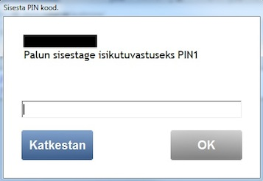
eID-lahenduste head kasutustavad, III
Lubamatu on ID-kaardi PIN-koode sisestada paigas, kus keegi võib neid pealt vaadata. Sama kehtib paroolide korral. Vajadusel tuleb ruumis klaviatuur ja/või mööbel ümber paigutada.
Hoidke ID-kaarti arvutis nii lühidalt kui võimalik (kui kaart pole arvutis, ei saa kurivara seda kasutada)

Slide 31
Digiallkirja vähetuntud head tavad
DOC- ja DOCX-laiendiga faile pole hea toon allkirjastada. Sobivaim on PDF. Põhjus – dokumendi adekvaatkuva (st millisena ta kuvatakse ekraanil), pole sobimatute vormingute korral üheselt paigas, st eri keskkonnad võivad seda näidata erinevalt. Seda võidakse ära kasutada rünnetes
Digiallkiri ei kaitse teavet konfidentsiaalsuse eest, vaid tagab ainult tervikluse. Vajadusel tuleb digiallkirjastatud fail (BDOC-ümbrik) asetada krüpteeritud CDOC-ümbrikusse

Slide 32
Transpordikrüpto CDOC head tavad
Kasutatakse konfidentsiaalse teabe edastamiseks mööda mitte-pealtkuulamiskindlaid kanaleid (nt meilitsi)
Transpordikrüpto (CDOC) vormingus faile ei hoita – kui rikneb ID-kaart, on faili sisu jäädavalt kadunud
CDOC-faili meilitsi saades tuleb krüptoümbrik lahti teha ja säilitada (oma keskkonnas) selle sisu, mitte CDOC-laiendiga fail
Kui on CDOC-faili edastamisel vaja kasutada digiallkirjastatud dokumenti, peab allkirjaümbrik (BDOC, varem DDOC) olema alati sisemine
CDOC-faili saamisel meilitsi või muul teel tuleb see esimese tegevusena lahti teha ja salvestada selle sisu, mitte aga CDOC-fail ise!

Slide 33
Konfidentsiaalsete ja/või juurdepääsupiiranguga andmete edastamine
Konfidentsiaalsete andmete edastamine üle meili ja suvalise (ebaturvalise) failivahetussüsteemi peab toimuma alati krüpteeritud kujul. Krüpteerimata kujul edastades saavad häkkerid faili kergesti kätte, sest internet (sh meililiiklus) on turvamata.
Mõistlik on
Asutuse sees kasutada turvalisi teenuseid või depositooriumeid (Wiki keskkond vms). Turvalisuse näitaja (indikaator) kliendist serverini on https-i kasutamine http asemel – seda tuleb kindlasti jälgida!
Asutusevälise suhtlusel kasutada ID-kaardi taristu põhist transpordikrüptot ehk CDOCi
NB! Digiallkiri (BDOC, vanemad ka DDOC vorming) ja transpordikrüpto CDOC on täiesti erinevad asjad!

Slide 34
Mälupulkade, väliste kõvaketaste ja sülearvutite krüpteerimine
Uuematele Windowsi versioonidele on seda võimaldav BitLocker sisse ehitatud
Tavaliselt tuleb enne kasutamist sisestada parool, millest tuletatakse krüptovõti
Võtit mitte teades ei ole võimalik andmeid lugeda (õigemini dešifreerida)
Kui niisugune seade kaotatakse või varastatakse, on ründajal/leidjal piiramatu parooli/võtme katsetamisvõimalus
Erinevalt paroolipõhistest veebikeskkondadest peaks siin olema parool vähemalt 12 märki, soovitavalt aga 14 märki pikk. Lühemat parooli on võimalik lahti murda

Slide 35
Tundlikku teavet sisaldavate dokumentide hävitamine
Sobib üks kolmest meetodist:
Dokumendid purustatakse paberihundiga ribadeks, kus riba laius on mitte üle 5 mm
Sõlmitakse konfidentsiaalsuskohustusega leping tuntud dokumendihävitusfirmaga, kes pakub vastavat teenust (vajalik eelnev turvaline ladustamine, nt kinnises kastis)
Põletatakse oma töötaja silme all suures koldes (nt tahkekütusekatlas)
Probleem on printimisel printerisse ja/või paljundusmasinasse unustatud dokumendid, mille võib kätte saada keegi, kes ei tohi selle sisu näha

Slide 36

Tundlikku teavet sisaldavate andmete kustutamine
Vähetuntud fakt – faili kustutamisel opsüsteemi vahenditega jääb fail tegelikult kettale alles ja on taastatav
Kui on soov faili turvaliselt kustutada, peab seda tegema eritarkvaraga, mis kirjutab faili juhusliku teabega üle.
Seda ei lähe üldjuhul vaja, kui me töötleme (registrites) tundlikku teavet üle veebipõhise kliendi ja andmeid kohapealsesse arvutisse ei

Slide 37
Tundlikku teavet sisaldavate andmekandjate hävitamine
Need andmekandjad, mis pole ülekirjutatavad (CD, DVD) või mis pole rikke tõttu ülekirjutatavad, tuleb füüsiliselt hävitada
Reeglina tegelevad sellega IT-spetsialistid või tellitakse vastav töö dokumendihävitusfirmalt koos konfidentsiaalsuslepingu sõlmimisega
Seda ei lähe üldjuhul vaja, kui me töötleme (registrites) tundlikku teavet üle veebipõhise kliendi ja andmeid kohapealsesse arvutisse ei salvestata

Slide 38
Suhtlemisosavus (social engineering)
Suhtlemisosavus põhineb sellel, et teeseldakse kedagi või midagi, kes tegelikult ei olda ja soovitakse niiviisi kerget ligipääsu ressurssidele
Suhtlemisosavuse põhimõte töötab sellel, et inimene on kergeusklik ja usaldav
Suhtlemisosavus-rünne, ei nõua tehnilisi teadmisi
Kasutatakse väga palju erinevaid kanaleid – epost, võltslehed, Facebook, Skype, telefon, reaalne vestlus jms
Et mitte suhtlemisosavuse ohvriks langeda, veenduge teise poole identiteedis ja kahtluse korral kontrollige olukorda kõrvalkanalite teel!
Notes:
Oma parooli jagada ei tohi, ei sõbrale, kolleegile, ülemusele ega IS osakonnale. Kõigil on omad paroolid. IS kasutajatugi ei küsi kasutajatelt parooli, meil on enda omad
Alfresco, EMPISe ja TKISi paroolidega võib alati pöörduda abi@tootukassa.ee. Sel juhul jõuab soov alati inimeseni, kes saab sellega kõige varem tegelema hakata. Otse Heleni, Liivi, Jürgeni poole pöördumise puhul ei pruugi nad olla kohe kättesaadavad.
Turvaintsidentidest teavitamine on oluline – kui keegi küsib sinu või sinu kolleegi parooli siis on midagi mäda. Anna sellest teada meie infoturbejuhile, kelleks on IS osakonna juhataja Meelis Kerbo. Niisamuti arvuti ja tarkvara käitumised, programmide omapäi installeerimine / installeerumine, arvutite külge tekkinud lisaseadmed
Mis ma tean (kasutajanimi ja parool)
Mis ma tean, mis mul on (ID-kaart ja parool)
Parooliabi:
TKIS – Andre Veskimägi, Andres Hinno, Margus Treumuth
EMPIS – Indrek Mõttus, Liivi Käär, Jürgen Kask
Alfresco – Regina Aasumets, Jürgen Kask
ITP – ID-kaart (probleemidest on alati vaja teada anda Andre ja Andres)
Parooli on vaja Töötukassa arvutivõrgu ja e-posti kasutamiseks
EMPIS, TKIS, Alfresco, ITP töötavad ID-kaardiga ning parooli on vaja ID-kaardi koju unustamise korral

Slide 39
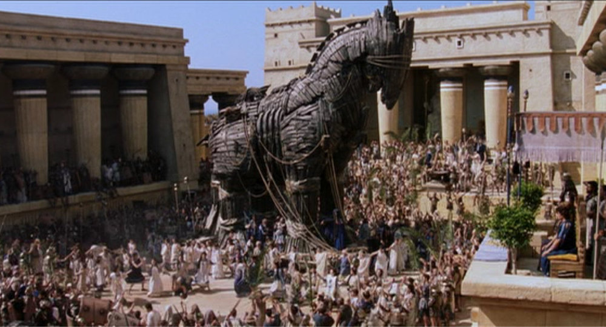
Suhtlemisosavus (social engineering)
Notes:
Oma parooli jagada ei tohi, ei sõbrale, kolleegile, ülemusele ega IS osakonnale. Kõigil on omad paroolid. IS kasutajatugi ei küsi kasutajatelt parooli, meil on enda omad
Alfresco, EMPISe ja TKISi paroolidega võib alati pöörduda abi@tootukassa.ee. Sel juhul jõuab soov alati inimeseni, kes saab sellega kõige varem tegelema hakata. Otse Heleni, Liivi, Jürgeni poole pöördumise puhul ei pruugi nad olla kohe kättesaadavad.
Turvaintsidentidest teavitamine on oluline – kui keegi küsib sinu või sinu kolleegi parooli siis on midagi mäda. Anna sellest teada meie infoturbejuhile, kelleks on IS osakonna juhataja Meelis Kerbo. Niisamuti arvuti ja tarkvara käitumised, programmide omapäi installeerimine / installeerumine, arvutite külge tekkinud lisaseadmed
Mis ma tean (kasutajanimi ja parool)
Mis ma tean, mis mul on (ID-kaart ja parool)
Parooliabi:
TKIS – Andre Veskimägi, Andres Hinno, Margus Treumuth
EMPIS – Indrek Mõttus, Liivi Käär, Jürgen Kask
Alfresco – Regina Aasumets, Jürgen Kask
ITP – ID-kaart (probleemidest on alati vaja teada anda Andre ja Andres)
Parooli on vaja Töötukassa arvutivõrgu ja e-posti kasutamiseks
EMPIS, TKIS, Alfresco, ITP töötavad ID-kaardiga ning parooli on vaja ID-kaardi koju unustamise korral

Slide 40
Turvaline käitumine veebis, I
  Mitte kunagi ei tohi veebibrauseri sessiooni teisele inimesele üle anda (see on personaalne intiimne asi)
  Mitte kunagi ei tohi brauseril lubada paroole meelde jätta (see on maiuspala pahalastele). Oluliste teenuste ja paikade paroolid tuleb meeles pidada, hallata paroole spetsiaaltarkvaraga (krüpteeritud kujul, infosüsteemide osakonnaga kooskõlastatult) või eelistada ID-vahenditega autentimist (kui süstem seda võimaldab)
  Kahtlased lisa-aknad, hüpikaknad jms tuleb alati sulgeda klahvikombinatsiooniga Alt-F4. Aknal ei tohi kunagi klõpsata (ka ülanurgas oleval ristikesel)
  Tuleb olla ülimalt ettevaatlik juhtumitel, kui tavapärane (parooli küsiv) leht näeb välja visuaalselt teistsugune. Mõistlik oleks sulgeda brauser ja siseneda uuesti tava-aadressi sisestades
Notes:
Intranetist saab lisainfot, mis muredega kelle poole pöörduda.

Slide 41
Turvaline käitumine veebis, II
  Mitte kunagi ei teavitata paroolivahetusest, konto uuendamise vajadusest vm eriolukorrast meilitsi ega ei lisata linki meilile! See toimub alati standardsesse keskkonda tava-aadressil sisenedes
  Aeg-ajalt on oma küpsised ja muu aktiivsisu mõistlik üle vaadata (ja tegelikult ka reaalselt kustutada)
  Kui on soov kasutada tavapärasest erinevaid (kahtlasi) lehti, on mõistlik panna brauser käima anonüüm-versioonis ja hiljem kohe sessioon sulgeda
Notes:
Intranetist saab lisainfot, mis muredega kelle poole pöörduda.

Slide 42
Turvaline käitumine veebis, III
  Veebibrauseri uuendusteate või veateate või muu segase teate korral on alati mõistlik enne edasi tegutsemist brauser sulgeda ja uuesti käivitada
  Mobiil-ID kasutamise korral on vahel sessioone raske lõpetada – sel juhul on mõistlik sulgeda ja taaskävitada brauser
Notes:
Intranetist saab lisainfot, mis muredega kelle poole pöörduda.

Slide 43
Turvaline käitumine sotsiaalmeedias, I
  Enne sotsiaalmeedia konto tegemist tuleb oma peas korralikult läbi mõelda, milliseid andmeid me seal enda kohta avaldame ja milliseid mitte. Vajadusel võib teha endale sellest memo
  Kui seda pole senini tehtud, tuleb seda teha tagantjärele
  Tööalasest teabest ei ole sotsiaalmeedias rohkem mõistlik avaldada, kui asutust. Tüüpselt käib avalik suhtlus vastavate ametikohtade kaudu
  Mõistlik on vahetu ülemusega läbi rääkida, milline tööalane teave (reeglina väga üldisel tasemel) on avalik ja milline mitte. Eravestlustes (nii sotsiaalmeedia kui ka reaalsuses) tuleb pidevalt ennast jälgida, et sellest piirist üle ei lähe
  Igasuguse teabe levitamine kliendite kohta (ka anonümiseeritult, nimesid nimetamata) on rangelt keelatud
Notes:
Intranetist saab lisainfot, mis muredega kelle poole pöörduda.

Slide 44
Turvaline käitumine sotsiaalmeedias, II
  Fotode tegemine töökeskkonnast, töölauast, ekraanist lahtiolevate dokumentidega on keelatud. Muuseas vajab teiste isikute (kolleegide) fotode avalikustamine alati temapoolset nõusolekut
  Isikliku turvalisuse huvides pole mõistlik avaldada oma hetkeasukoha teavet – kui on suur soov, on mõistlik seda teha tagantjärele
  Ärge kunagi levitage fotosid võtmetest, pääsukaartidest, lukkudest jms
  Tuleb arvestada, et (pealtnäha) privaatvestlus võib olla häkkeritele kergelt kättesaadav/loetav
Notes:
Intranetist saab lisainfot, mis muredega kelle poole pöörduda.

Slide 45
Teavitamine turvaintsidendist või kahlasest olukorrast
Enamikes asutustes on olemas ühtne IT abi meiliaadress. Kahtlasest olukorrast oma arvutis või IT süsteemis tuleb teavitada sinna
Kirjeldage olukorda, kuhu sattusite – miks ja millisel määral ta tavapärasest erineb ja miks kahtlustate turvarünnet või turvariket.
Kui võimalik, tehke ekraanipildist tõmmiseid ja pange need meilile kaasa
Kui nägite ekraanil kaldristi punasel taustal ja sulgesite suure ohu tõttu oma arvuti, kasutage meili saatmiseks kolleegi abi

Slide 46
Tegevuse logimise põhimõte
Tööalaseid piiratud kasutusega andmeid ei tohi ilma otsese tööülesandeta vaadata ja jagada
Igast vaatamisest ja muutmisest jääb tavaliselt kesksetes süsteemides maha personaalne jälg koos vaatamise ja/või muutmise kuupäeva ja kellaajaga
Intsidentide korral on võimalik kasutuslogi vaadata
Notes:
Meeldetuletuseks:
NB! Kõik andmekasutused logitakse ning andmete väärkasutust võetakse väga tõsiselt!
Kodukataloog ei ole mõeldud mahukatele, pildi, video ja helifailidele. Samamoodi on mailboksi ja serveriressurss piiratud mahuga.
Näited, mida ei tohi teha:
Naabrimehe ja tuttava andmeid vaadata
Vanaema palvel kontrollida, kas lapselaps on töötu
Isikute kontakte ja tausta andmeid ei tohi välja anda
Koolitajatele ei tohi andmeid anda
Inimese andmeid ei tohi põhjuseta EMPISesse sisestada

Slide 47
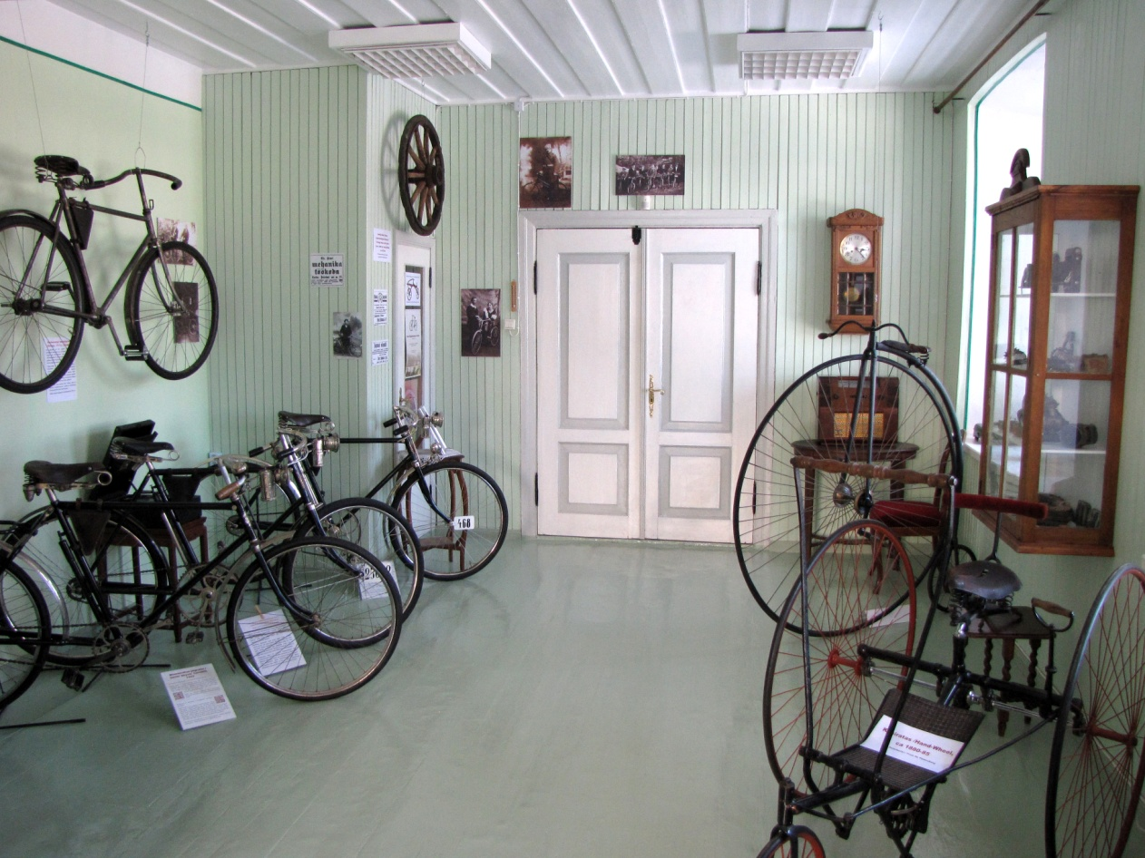
Turvalist töökeskkonda!
Kontaktid edaspidiseks (ehk läheb vaja):
valdo.praust@gmail.com
(valdo@velomuseum.ee)
514 3262

